Slide 1
Основні показники якості природних вод

Slide 2
Основні поняття
- Мінералізація: кількість розчинених солей у воді.
- Твердість: концентрація Ca²⁺ та Mg²⁺.
- pH: кислотно-лужний баланс.
- Електропровідність: здатність води проводити струм.

Slide 3
Мінералізація — це загальна кількість розчинених речовин у воді (солей, мікроелементів, органічних і неорганічних сполук). Її вимірюють у мг/дм³ (міліграмів на дециметр кубічний) або г/л.
Загальний вміст солей включає:
Катіони: кальцій (Ca²⁺), магній (Mg²⁺), натрій (Na⁺), калій (K⁺).
Аніони: хлориди (Cl⁻), сульфати (SO₄²⁻), бікарбонати (HCO₃⁻), карбонати (CO₃²⁻).
Інші компоненти: нітрати (NO₃⁻), фториди (F⁻), броміди (Br⁻), кремнієва кислота та гази (CO₂, H₂S).

Slide 4
Класифікація вод за ступенем мінералізації
Тип води | Мінералізація, мг/дм³ | Особливості
Прісні води | < 1000 | Використовуються для пиття та господарства.
Солонуваті води | 1000–3000 | Частково придатні для технічних потреб.
Солоні води | 3000–50000 | Води морів, озер (непридатні для пиття).
Ропа | > 50000 | Висококонцентровані розчини солей.

Slide 5
Процеси мінералізації
Природні процеси мінералізації
Взаємодія води з гірськими породами Під час інфільтрації через ґрунти та породи вода розчиняє мінерали (кальцій, магній, натрій), що сприяє її мінералізації.
Наприклад, карбонат кальцію (CaCO₃) розчиняється, утворюючи бікарбонати: CaCO₃ + CO₂ + H₂O → Ca(HCO₃)₂.
Вулканічні процеси Гарячі підземні джерела можуть містити високі концентрації мінеральних сполук (сірководень, сульфати, хлориди).
Випаровування У посушливих регіонах, де відбувається інтенсивне випаровування води (наприклад, у солончакових озерах), концентрація солей зростає.
Біологічні процеси Розкладання органічних речовин мікроорганізмами призводить до виділення мінеральних речовин у воду. Цей процес є частиною природного кругообігу речовин.

Slide 6
Процеси мінералізації
Антропогенні процеси мінералізації
Стічні води промислових підприємств Викиди підприємств часто містять солі важких металів, хлориди, сульфати та інші токсичні сполуки, що підвищують мінералізацію.
Сільське господарство Використання мінеральних добрив та пестицидів призводить до потрапляння нітратів і фосфатів у ґрунтові та поверхневі води.
Скидання побутових стоків Побутові стічні води можуть містити органічні речовини, миючі засоби та солі, які підвищують мінералізацію.
Добування корисних копалин Діяльність кар'єрів, шахт та інших об'єктів може призвести до забруднення підземних вод солями та важкими металами.

Slide 7
Твердість води — це характеристика води, що визначається вмістом розчинених солей кальцію (Ca²⁺) і магнію (Mg²⁺), а іноді й інших катіонів (залізо Fe²⁺, марганець Mn²⁺, стронцій Sr²⁺). Вона є важливим показником якості води для побутового, промислового та сільськогосподарського використання.
Твердість води формується в результаті природного процесу взаємодії дощової або поверхневої води з мінералами та гірськими породами:
Кальцій ердість води формується в результаті природного процесу і магній потрапляють у воду при розчиненні карбонатів (CaCO₃), гіпсу (CaSO₄), доломіту (CaMg(CO₃)₂) та інших мінералів.
Це особливо характерно для регіонів із вапняковими породами та карстовими утвореннями.

Slide 8
Види твердості води
Тимчасова твердість (карбонатна твердість)
Зумовлена присутністю гідрокарбонатів кальцію та магнію (Ca(HCO₃)₂, Mg(HCO₃)₂).
Вона усувається при кип'ятінні води: Ca(HCO₃)₂ → CaCO₃↓ + CO₂↑ + H₂O Під час кип'ятіння гідрокарбонати розкладаються, утворюючи карбонат кальцію (CaCO₃), який випадає в осад (накип).
Постійна твердість (некарбонатна твердість)
Викликана наявністю сульфатів, хлоридів, нітратів кальцію та магнію (CaSO₄, MgCl₂).
Вона не усувається кип'ятінням і вимагає інших методів пом'якшення води.
Загальна твердість
Це сума тимчасової та постійної твердості.
Вимірюється у міліграмах-еквівалентах на літр (мг-екв/л) або у міліграмах іонів кальцію та магнію на дм³.

Slide 9
Класифікація води за твердістю
Тип води | Твердість, мг-екв/л | Характеристика
Дуже м'яка | < 1,5 | Вода майже не містить твердих солей.
М'яка | 1,5–4 | Придатна для пиття та побуту.
Середньої твердості | 4–8 | Нормально прийнятна для використання.
Тверда | 8–12 | Спричиняє утворення накипу.
Дуже тверда | > 12 | Вода шкідлива для приладів і побуту.

Slide 10
Визначення загальної твердості води
Основний документ, який регламентує вимоги до якості води, включаючи твердість, це
ДСТУ 7525:2014 ((Вода питна. Вимоги та методи контролю якості) .
У міжнародній практиці для визначення твердості також використовують стандарт:
ISO 6059:1984 ((Якість води — Визначення суми кальцію та магнію — титрометричний метод ЕДТА)
Цей метод ґрунтується на утворенні комплексних сполук іонів кальцію та магнію з трилоном Б у лужному середовищі (рН ~ 10) у присутності індикатора хромогену чорного. Визначення проводять титруванням проби води 0,05 н. розчином трилону Б у присутності хромогену чорного від червоно-вишневого до синього забарвлення.

Slide 11
Методика визначення загальної твердості води
1. У конічну колбу місткістю 200–250 мл піпеткою відміряють такий об’єм води, щоб на його титрування йшло не більше 10 мл 0,05 н. розчину трилону Б, і доводять дистильованою водою до 100 мл.
Для створення і утримання рН ~ 10 до проби води циліндром додають 5 мл амонійного буферного розчину.
Додають 10–15 мг сухої суміші кристалів індикатора хромогену чорного з хлоридом натрію. Розчин забарвлюється у червоно– вишневий колір

Slide 12
Пробу води титрують 0,05 н. робочим розчином трилону Б при енергійному збовтуванні до переходу вишнево-червоного забарвлення в синє.
Загальну твердість води T(заг) (ммоль/л) розраховують за формулою:

Slide 14
Приклади обчислення твердості води
Задача 3. На титрування 50 мл проби води в присутності ЕХЧ було витрачено 6 мл 0,05 Н розчину трилону Б, а на титрування 50 мл води в присутності мурексиду – 4,5 мл трилону Б. Які показники якості води можна визначити за цими даними? Чи придатна вода для питних цілей?

Slide 15
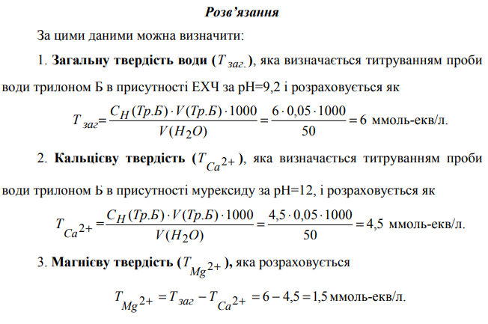

Slide 16
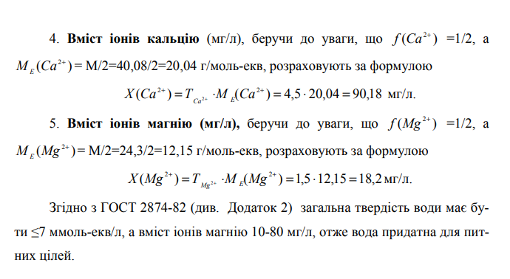

Slide 17
Вплив твердості води на життя та діяльність людини
Позитивний вплив. Помірна твердість корисна для здоров'я людини, оскільки кальцій та магній необхідні для: формування кісток і зубів; роботи м'язової та нервової системи; нормалізації обміну речовин.
Негативний вплив
На здоров'я людини
Дуже жорстка вода може призвести до утворення каменів у нирках та порушення роботи шлунково-кишкового тракту.
Використання м'якої води тривалий час може призвести до нестачі кальцію та магнію в організмі.
У побуті. Утворення накипу на чайниках, бойлерах, трубах, пральних машинах призводить до зниження їх ефективності та виходу з ладу. Мило та миючі засоби погано піняться у жорсткій воді, що збільшує їх витрати.
У промисловості. Тверда вода викликає корозію обладнання, утворення відкладень у котлах, трубах та системах охолодження.
У сільському господарстві. Жорстка вода негативно впливає на ґрунт і рослини, оскільки відкладення солей призводять до засолення ґрунтів.

Slide 18
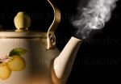
Карбонатна твердість води
Спричиняється наявністю у воді кальцій і магній гідрогенкарбонатів.
Способи усунення карбонатної твердості (помякшення):
а)Кипятіння води:
Ca(HCO3)2=CaCO3↓+CO2+H2O
Mg(HCO3)2=MgCO3↓+CO2+H2O
Mg(HCO3)2=Mg(OH)2↓+2CO2
б)Додавання соди:
Ca(HCO3)2+Na2CO3=CaCO3↓+2NaHCO3
Mg(HCO3)2+Na2CO3=MgCO3↓+2NaHCO3
в)Додавання гашеного вапна(у промисловості):
Ca(HCO3)2+Ca(OH)2=2CaCO3 ↓+2H2O
Mg(HCO3)2+Ca(OH)2=CaCO3↓+MgCO3↓+2H2O

Slide 19
Некарбонатна твердість води
Обумовлюється наявністю у воді сульфатів хлоридів, нітратів кальцію і магнію.
Способи усунення некарбонатної твердості води:
Содовий метод:
CaSO4+Na2CO3=CaCO3↓+Na2SO4
MgSO4+Na2CO3=MgCO3↓+Na2SO4
CaCI2+Na2CO3=CaCO3 ↓+NaCI
Фосфатний метод:
3CaSO4+2Na3PO4=Ca3(PO4)2↓+3NaSO4
MgSO4+2Na3PO4=Mg3(PO4)2+Na2SO4
Іонообмінні фільтри
Замінюють іони кальцію та магнію на іони натрію (Na⁺), що не спричиняють твердості.
Дистиляція
Повне очищення води шляхом випаровування та конденсації. Це забезпечує найвищий рівень пом'якшення.

Slide 20
Кислотно-лужний баланс води (pH води) є важливим показником її хімічного стану, який характеризує концентрацію іонів водню (H⁺) та гідроксид-іонів (OH⁻). Він показує, чи є вода кислою, нейтральною чи лужною.
Шкала pH вимірюється від 0 до 14:
pH — це міра активності іонів водню у розчині, що визначає його кислотність або лужність.

Slide 21
Дисоціація води. Водневий показник.
Н₂О ↔ Н⁺ + ОН⁻
К_{д} = [H⁺]·[ОН⁻]/[Н₂О] = 1,8 ·10⁻¹⁶;
[Н₂О] = 1000/18 = 55,55
[H⁺]·[ОН⁻] = К_{д} · [Н₂О] = 1,8 ·10⁻¹⁶ · 55,55 = 10⁻¹⁴
[H⁺]·[ОН⁻] = 10⁻¹⁴ – іонний добуток води.
[H⁺] = [ОН⁻] = 10⁻⁷ моль/л - нейтральний розчин
Якісною характеристикою кислотності розчинів є поділ їх на кислотні, нейтральні та лужні. Для кількісної характеристики використовують значення pH, що є від'ємним десятковим логарифмом молярної концентрації йонів Гідрогену. Його називають водневим показником:
рН = -lg [H⁺] – водневий показник.

Slide 22
Шкала pH вимірюється від 0 до 14:
pH = 7 — нейтральне середовище (кількість H⁺ дорівнює OH⁻, наприклад, дистильована вода).
pH < 7 — кисле середовище (переважають іони H⁺, наприклад, лимонний сік або кислотні дощі).
pH > 7 — лужне середовище (переважають іони OH⁻, наприклад, мильний розчин або морська вода).
Визначення pH води
Методи вимірювання
Індикаторні смужки: Експрес-метод, що змінює колір залежно від pH.
Лабораторний метод: Використання приладів рН-метрів
Хімічні індикатори.

Slide 23
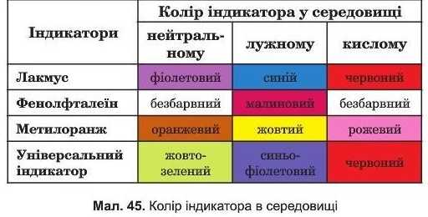
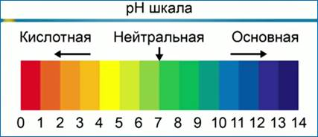

Slide 24
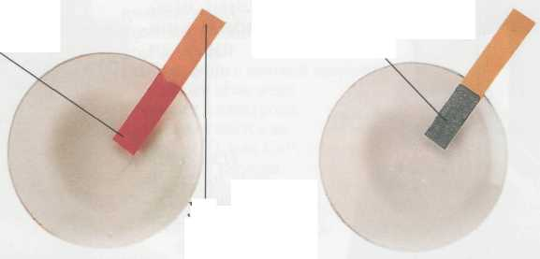
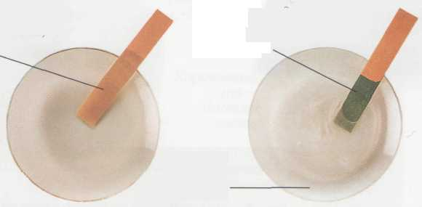
УНІВЕРСАЛЬНИЙ ІНДИКАТОРНИЙ ПАПІР
У цього зразка хлоридної
кислоти рН – 1
У цього аміачного миючого
засобу рН – 10
Універсальний
індикаторний папір
ХЛОРИДНА КИСЛОТА
МИЮЧИЙ ЗАСІБ
Дистильована вода
нейтральна, її рН = 7
Розчин рідкого мила
слабо лужний, рН – ок. 8
Годинникова скло
ДИСТИЛЬОВАНА ВОДА
РІДКЕ МИЛО

Slide 25
БУФЕРНІ РОЗЧИНИ
В окремих випадках протікання технологічних, біохімічних або інших процесів вимагає сталості рН середовища. Для цього в реакційну систему вводять буферні розчини, які здатні зв'язувати надлишкові іони водню або гідроксид-іони і підтримувати значення рН розчину практично незмінним.
Буферні розчини складаються із слабких кислот та їх солей, утворених сильними основами, або слабких основ та їх солей, утворених сильними кислотами. Наприклад:

Slide 26
Задача. Обчисліть концентрацію іонів Н⁺, рН, 0,01М розчину лугу NaOH, якщо ступінь дисоціації α = 1.
Рівняння дисоціації NaOH ↔ Na⁺ + OH⁻
з 0,01 моль NaOH утворюється 0,01 моль іонів OH⁻, тому
[ОН⁻] = 10⁻². Концентрацію іонів Н⁺ можна обчислити із іонного добутку води:
[H⁺] = 10⁻¹⁴/ 10⁻² = 10⁻¹² моль/л
рН = -lg [H⁺] = -lg [10⁻¹²] = 12

Slide 27
Задача. Обчисліть рН 0,001М розчину NH₄OH, К_{д} = 1,8·10⁻⁵
Рішення:
Рівняння дисоціації NН₄OH ↔ NН₄⁺ + OH⁻
α = √(К_{д}/С) = √(1,8·10⁻⁵/10⁻³ = 0,134
[ОН⁻] = С · α = 0,001 · 0,134 = 1,34 ·10⁻⁴ моль/л.
[H⁺] = 10⁻¹⁴/1,34 ·10⁻⁴ = 7,46 ·10⁻¹¹ моль/л
рН = -lg [7,46 ·10⁻¹¹ ] = 10,13

Slide 28
Природні діапазони pH води
Дощова вода: 5,6 (злегка кисла через розчинення CO₂ з атмосфери).
Річкова та озерна вода: pH 6,5–8,5 (залежить від ґрунтів та рослинності).
Морська вода: pH 7,5–8,4 (злегка лужна через присутність солей).
Підземна вода: pH 6–8, залежно від взаємодії з породами.
Кислотні дощі: pH 4–5 (через SO₂ і NOₓ у повітрі).

Slide 29
Фактори, що впливають на pH води
Природні фактори:
Геологічні умови: Вапнякові породи (CaCO₃) підвищують pH, роблячи воду лужною.
Рослинність: Органічні кислоти, що виділяються при розкладанні рослинності, знижують pH.
Атмосферні гази: CO₂ реагує з водою, утворюючи карбонатну кислоту (H₂CO₃), що знижує pH.
Антропогенні фактори:
Промислові викиди: Оксиди сірки (SO₂) і азоту (NOₓ) спричиняють кислотні дощі.
Стічні води: Промислові та побутові стоки можуть підвищувати чи знижувати pH.
Сільське господарство: Використання добрив та пестицидів змінює кислотність води.
Хімічні реакції: Присутність розчинених речовин (кислоти, луги, солі)

Slide 30
Вплив кислотно-лужного балансу на екосистеми та здоров'я людини
Екосистеми
Кисла вода (pH < 6)
Шкодить водним організмам, оскільки руйнує зябра риб і оболонки молюсків.
Зменшує кількість водоростей та планктону.
Вивільняє токсичні метали (наприклад, алюміній), які отруюють екосистеми.
Лужна вода (pH > 9)
Негативно впливає на ріст водоростей та мікроорганізмів.
Викликає лужний стрес у риб та інших організмів.
Здоров'я людини
Оптимальний pH для питної води: 6,5–8,5 (згідно з рекомендаціями ВООЗ).
Кисла вода:
Руйнує зубну емаль.
Сприяє вимиванню важких металів (свинець, мідь) з труб у воду.
Лужна вода:
Може викликати подразнення шлунка та шкіри.
Висока лужність призводить до накопичення мінеральних солей у нирках.

